Slide 1
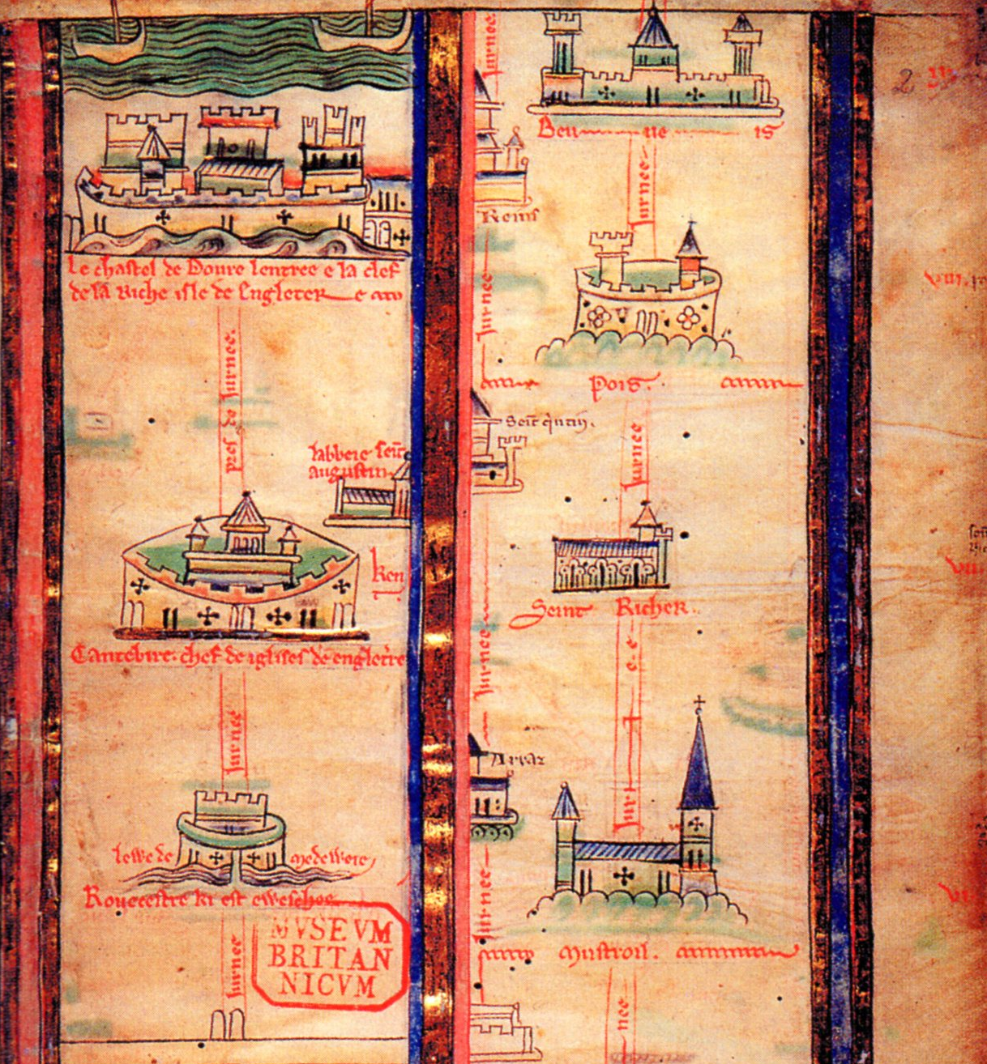
viz tank [a repository of data/info/knowledge visualisation solutions]
Données sur l’espace,
sans l’espace.
Temps ordinal
Carte ruban
Itinéraire Londres-Jérusalem,
Matthew Paris (XIIème s.)
[dans] J. Lefort « L’aventure cartographique » Belin 2004
J.Y. Blaise, I. Dudek 2021

Slide 2
viz tank [a repository of data/info/knowledge visualisation solutions]
Données sur l’espace,
sans l’espace.
Temps ordinal
7 étapes, séparées par des « indications » sur le passage de l’une à l’autre (indications de durée ?)
Carte ruban
Itinéraire Londres-Jérusalem,
Matthew Paris (XIIème s.)
[dans] J. Lefort « L’aventure cartographique » Belin 2004
J.Y. Blaise, I. Dudek 2021

Slide 3
viz tank [a repository of data/info/knowledge visualisation solutions]
Données sur l’espace,
sans l’espace.
Temps ordinal
« Le Chastel de Douvres l’entrée et la clef de la riche île d’Angleterre »
> Donnée qualitative textuelle sur une étape
Carte ruban
Itinéraire Londres-Jérusalem,
Matthew Paris (XIIème s.)
[dans] J. Lefort « L’aventure cartographique » Belin 2004
J.Y. Blaise, I. Dudek 2021

Slide 4
viz tank [a repository of data/info/knowledge visualisation solutions]
Données sur l’espace,
sans l’espace.
Temps ordinal
La Manche
Une rivière à traverser
> Donnée qualitative visuelle sur une étape
Carte ruban
Itinéraire Londres-Jérusalem,
Matthew Paris (XIIème s.)
[dans] J. Lefort « L’aventure cartographique » Belin 2004
J.Y. Blaise, I. Dudek 2021

Slide 5
viz tank [a repository of data/info/knowledge visualisation solutions]
Données sur l’espace,
sans l’espace.
Temps ordinal
Quatre étapes qui divergent :
Par la typologie
OU
Par la « taille »
i.e. des variables plutôt catégorielles
https://fr.wikipedia.org/wiki/Variable_cat%C3%A9gorielle
Carte ruban
Itinéraire Londres-Jérusalem,
Matthew Paris (XIIème s.)
[dans] J. Lefort « L’aventure cartographique » Belin 2004
J.Y. Blaise, I. Dudek 2021

